Slide 1
Administración de sistemas avanzada
- Almacenamiento -
FAI - UNCOMA - 2019

Slide 2
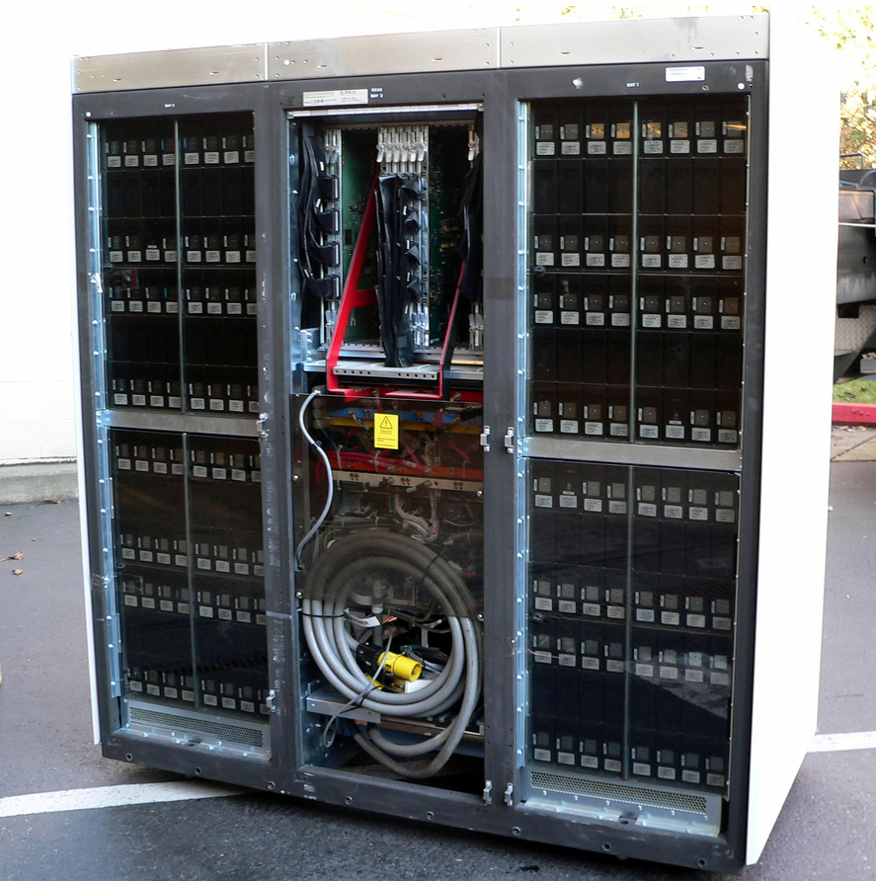
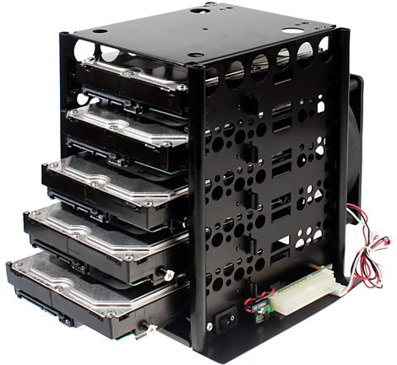
Almacenamiento de datos
El almacenamiento masivo de datos reside en gran
medida en discos magnéticos. Aunque la
tendencia indica el avance de memorias
SSD en este campo.
Dentro del sistema operativo, estos discos
están representados por dispositivos lógicos
de bloques (/dev/sda, /dev/dvd, etc.)
Podrán contener un sistema de archivos de
propósito general (ej: xfs, ext4, etc.) o ser
utilizados por otro tipo de software para
lograr características adicionales, como
veremos más adelante: RAID y manejo de
volúmenes en general.

Slide 3
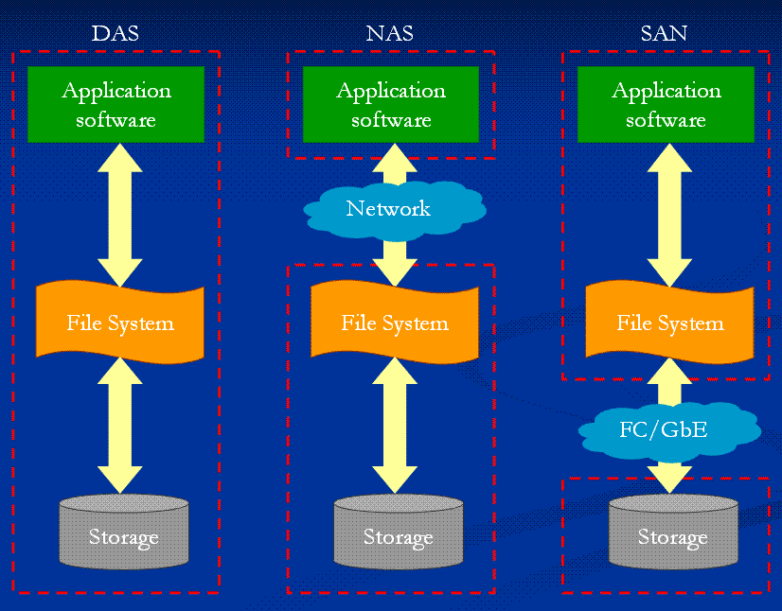
¿Cómo se organiza físicamente el acceso grandes cantidades de almacenamiento?
DAS, SAN y NAS:
* Direct Aattached Storage
* Storage Area Network
* Network-Attached Storage

Slide 4
Almacenamiento de datos
Aplicaciones
Espacio de
usuario
Bibliotecas
System calls
VFS (virtual fs)
Kernel
File system
Local (ext2)
File system
Local (xfs)
File system
Remoto (nfs)
md
LVM
Drivers de
caracteres
Drivers de
bloques
Drivers de
red
Disco
red
Disco

Slide 5

Loop devices
El dispositivo de bucle (loop device) asigna sus bloques de
datos a los bloques de un archivo normal en un sistema de
archivos u otro dispositivo de bloque, en lugar de a un
dispositivo físico tradicional.
Lo utilizaremos durante las prácticas para simular una
infraestructura física a administrar.
Ejemplo:
$ dd if=/dev/zero of=file.img bs=1MiB count=10
$ sudo losetup /dev/loop4 file.img
$ sudo mkfs -t ext4 /dev/loop4
$ sudo mkdir /myloopdev
$ sudo mount /dev/loop4 /myloopdev
¿necesito ser root?

Slide 6
Particionado de discos
* El espacio en un disco puede dividirse, lo que da cierta flexibilidad
para administrarlo.
* Cada partición puede considerarse como un disco independiente.
Por ejemplo, cada partición puede contener un sistema de archivos.
* La información de las particiones se almacena en la tabla de particiones
dentro del propio dispositivo. Existen distintos formatos de tablas de
particiones. MBR/IBM PC y GPT son las más habituales en la arquitectura
de PC.
sda
sda1
3G contiene el sistema de archivo montado en
/home
80G
sda2
1G contiene el sistema de archivo montado en
/tmp

Slide 7
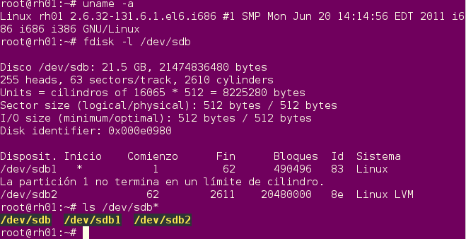
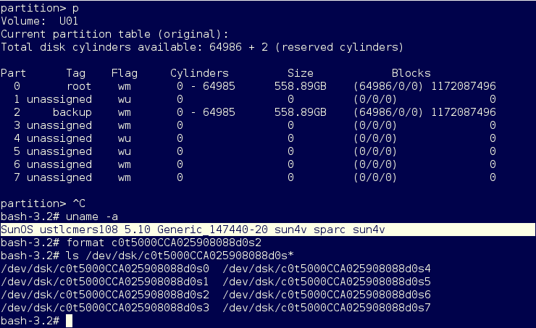
Particionado de discos

Slide 8
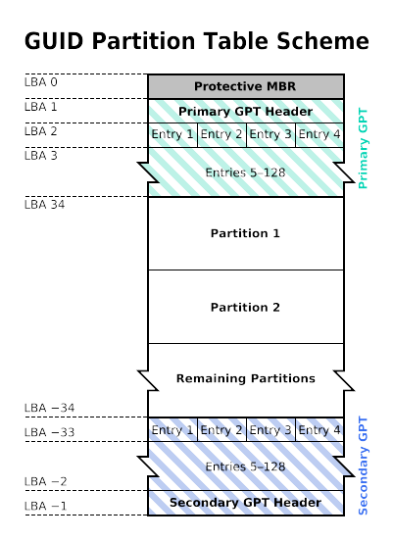
Particionado de discos
MBR / IBM PC
Código ejecutable
de arranque
(446 bytes)
512
bytes
Entrada partición (16bytes)
Entrada partición (16bytes)
Entrada partición (16bytes)
Entrada partición (16bytes)
55H AAH (firma)

Slide 9
Sistema de archivos
Software que implementa la organización de archivos dentro de un
dispositivo de almacenamiento. Un sistema de archivo provee
servicios (system calls) para almacenar, recuperar y actualizar archivos
(open, read, wirte, seek, close).
Muchas implementaciones: ufs, ext2, ext3, fat, xfs, zfs, hfs, btrfs, reiserfs,
vxfs (algunos privativos, otros abiertos), y mas.
Cada sistema operativo provee soporte para un subconjunto de
la totalidad de sistema de archivos existentes.
Dichos sistema de archivos son
presentados dentro de la jerarquía
de directorios conformando una
estructura en apariencia
homogénea para los usuarios.
VFS (virtual fs)
kernel
Filesystem
Local (ext2)
Filesystem
Local (xfs)
Filesystem
Remoto (nfs)

Slide 10
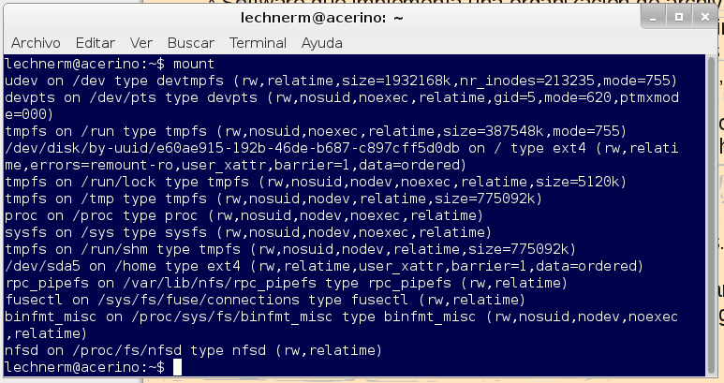
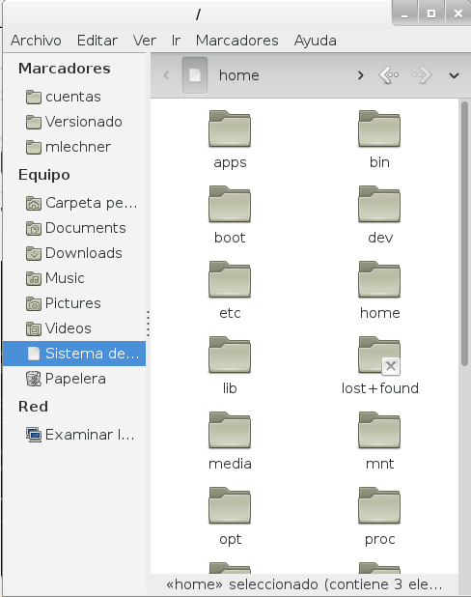
Sistema de archivos

Slide 11
Sistema de archivos
mount/umount: mecanismo por el cual un sistema de archivo
contenido en un dispositivo se hace accesible a los usuarios.
Punto de montaje: directorio dentro de la jerarquía de directorios
del sistema donde se presenta, monta, los archivos contenidos en un
sistema de archivos.
En Linux el archivo /etc/fstab contiene el listado de los sistemas de
archivos que se montaran automáticamente en al arranque del sistema
(/etc/vfstab para solaris, /etc/fstab para HPUX, etc.)
El directorio raíz o barra “/” es el punto de montaje para el sistema
de archivo principal del sistema. Es el directorio inicial del cual parte
toda la jerarquía de directorios y sobre el que se crean los puntos
de montaje para los restantes sistema de archivos.

Slide 12
Sistema de archivos
¿Existe alguna organización estándar en la jerarquía de sistemas
de archivos en los sistemas UNIX-like?
En GNU/Linux : Linux Foundation mantiene FSH Standard.
https://wiki.linuxfoundation.org/en/FHS
Estandarizar la jerarquía de sistema de archivos permite a los
desarrolladores de software y a los usuarios predecir la ubicación de los
archivos y directorios instalados.
Ejemplo:
/etc : archivos de configuración
/dev: archivos que representan dispositivos
/bin: archivos binarios de comandos esenciales
/home: archivos de usuario
/tmp: archivos temporales, etc.

Slide 13
Sistema de archivos
Preguntas a responder a la hora de elegir un sistema de archivos:
¿Sobre qué medio físico voy a crear dicho sistema?
¿Cuál es el tamaño del sistemas de archivos?
¿Cuál es el tamaño esperable de los archivos a almacenar?
¿Es esperable que el sistema de archivos crezca?
¿Tasa anual de crecimiento?
¿Performance del sistema de archivos a largo plazo? (fragmentación).
¿Cuál es el estado de desarrollo del software en el sistema
operativo destino?
¿Puedo migrar de un sistema de archivos a otro?
El sistema de archivos considerado ¿está soportado en el sistema
operativo destino?
      lsmod
      /proc/filesystems
      Utilidades: mkfs, etc.

Slide 14
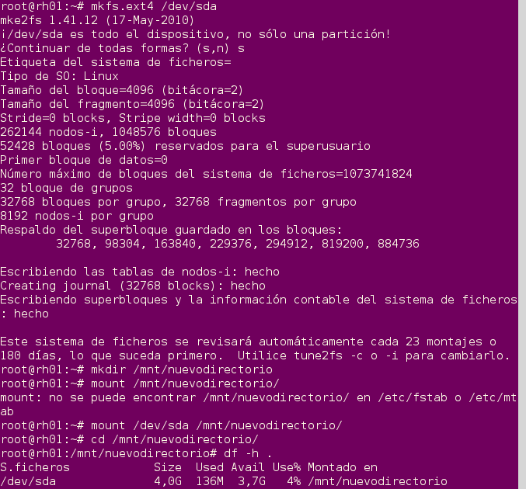
Sistema de archivos, ejemplo I

Slide 15
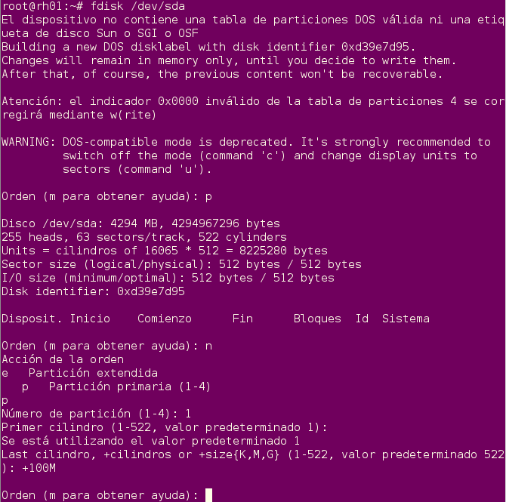
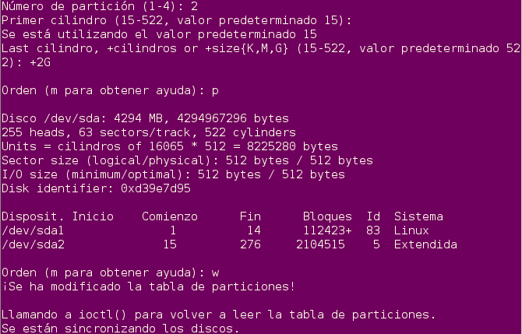
Sistema de archivos, ejemplo II

Slide 16
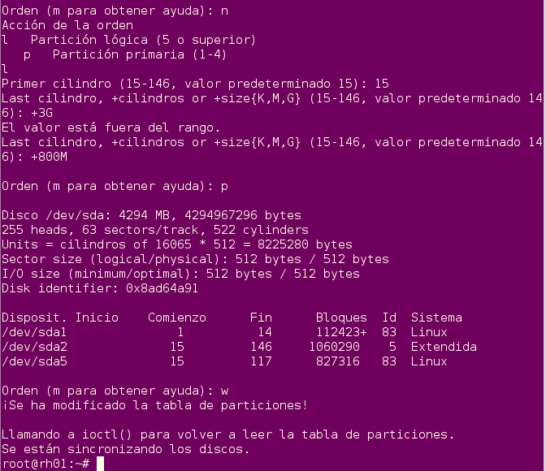
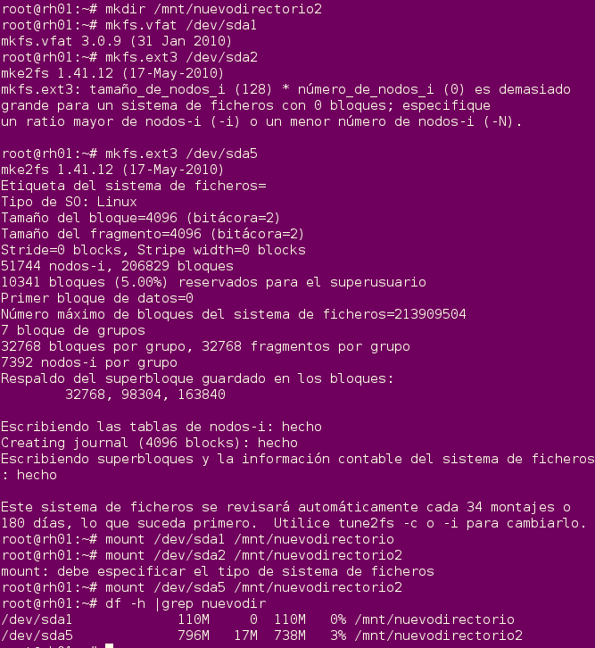
Sistema de archivos, ejemplo III

Slide 17
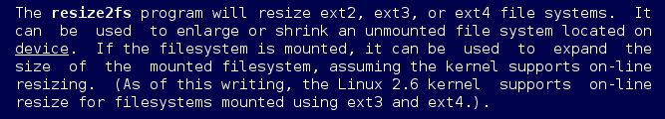
Sistema de archivos
Características deseables:
Re-dimensionar (agrandar/achicar).
Re-dimensión en caliente/online (sin necesidad de desmontar).
Soporte para grandes sistema de archivos.
Soporte para archivos grandes.
Algunos sistema de archivos:
  ext{2,3 y 4} (Linux)
  ntfs/FAT (Mircosoft Win.)
  UFS (Solaris)
  VxFS (Symantec)
  xfs (Linux)
  ZFS (Solaris)
  HFS+(Mac)
  btrfs (Linux/Manejo de volúmenes).
  …
  Optaremos por uno u otro según el dispositivo en el cual va a residir,
las características de los archivos a almacenar y el soporte del
sistema operativo.

Slide 18

Extendiendo las posibilidades del almacenamiento.
El esquema de particionado de discos es poco flexible y no provee herramientas para el manejo de fallos.
¿Qué sucede si un sistema de archivo queda sin espacio libre?
¿Qué hacer si necesitamos almacenar un archivo que supere el tamaño de nuestros discos?
¿Qué sucede con los datos si un disco falla?
Existen múltiples herramientas que dan solución a algunos de estos problemas, tanto o a nivel de firmware en controladoras especiales y placas base, como a nivel de sistema operativo. La idea subyacente será combinar discos físicos individuales.

Slide 19
RAID
Redundant Array of Independent (Inexpensive) Disks Combinación de discos (o particiones de los mismos) que forman una única unidad lógica.
Objetivos:
  Performance (escritura/lectura)
  Tolerancia a fallos
  Capacidad
  ¿Costo?

Slide 20
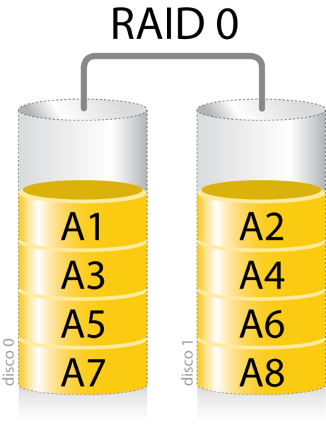

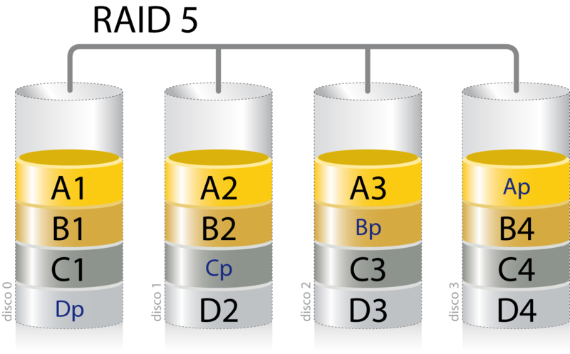
RAID: los más usados

Slide 21
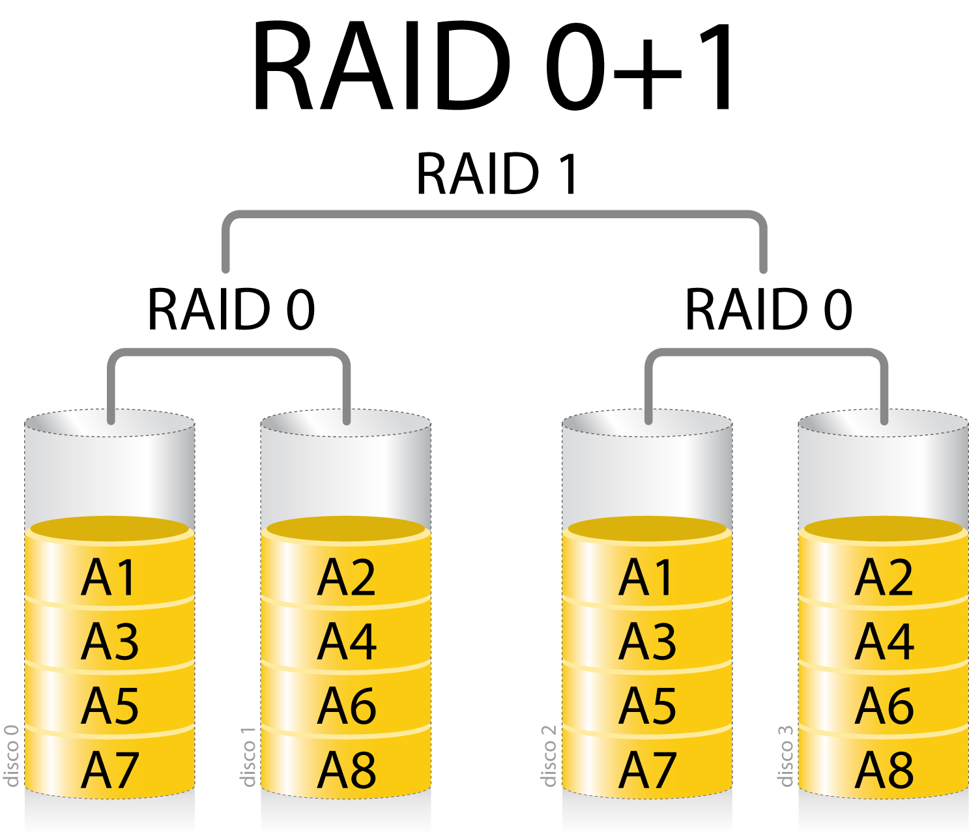

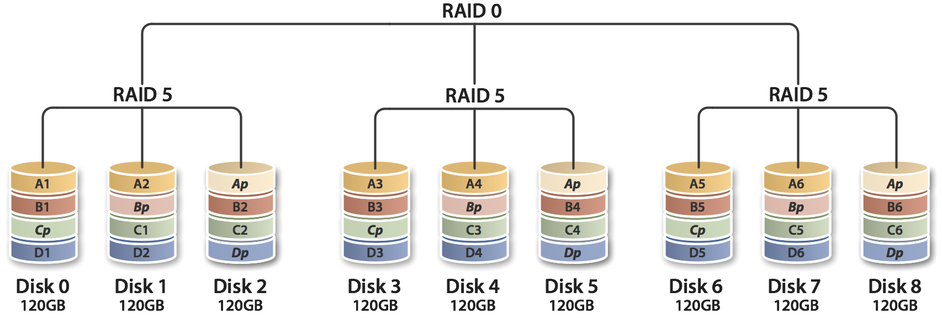
RAID anidados

Slide 22



RAID: implementación
Hardware RAID
Software RAID
Terminología:
Spare disks ← para RAID con redundancia
faulty disks ← disco fallado
hot swap ← cambio en caliente/online
Bits de paridad ← redundancia (Ej. RAID 4,5,6)
Fake RAID

Slide 23
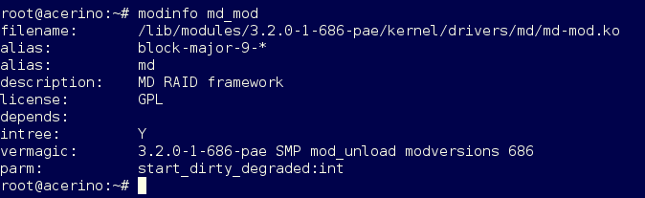
Linux md / mdadm
mdadm - manage MD (multiple device) devices aka Linux Software RAID
* md permite la creación de dispositivos lógicos formados a partir de
múltiples dispositivos subyacentes, agrupados en diferentes
configuraciones RAID (0, 1, 5, 10 entre otras).
* Los dispositivos virtuales resultantes puede ser tratados como un disco
físico para crear particiones, contener sistema de archivos, etc.
* md es un driver del kernel (aveces presente como módulo, a veces
dentro del kernel mismo).
md2
md0
md1
sda1
sdb1
sdc1
sdd1

Slide 24
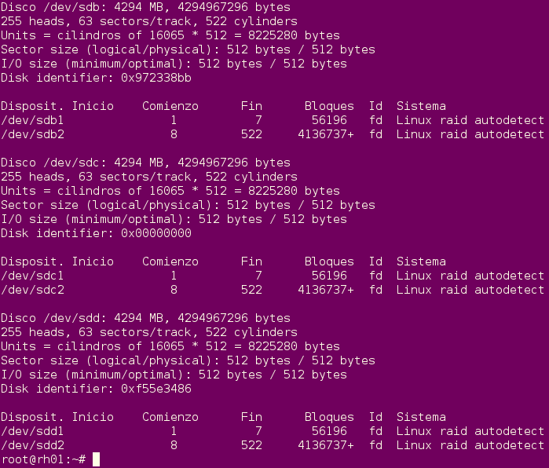
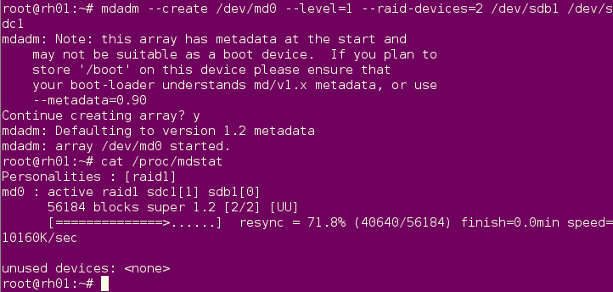
Linux md / ejemplo
md0
sdb1
sdc1

Slide 25
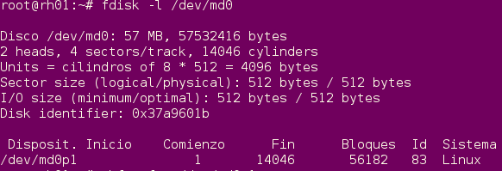
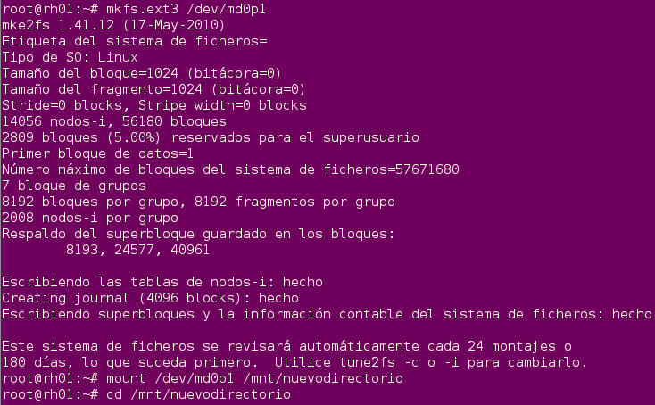
Linux md / ejemplo
md0p1
md0
sdb1
sdc1

Slide 26
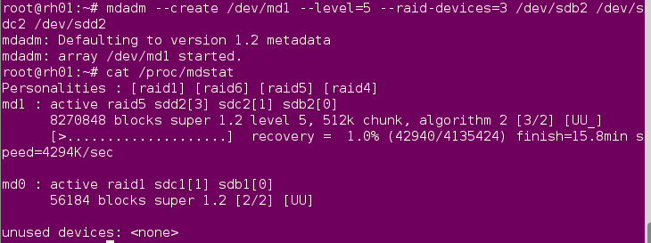
Linux md / ejemplo
md1
sdb1
sdc1
sdd1

Slide 27
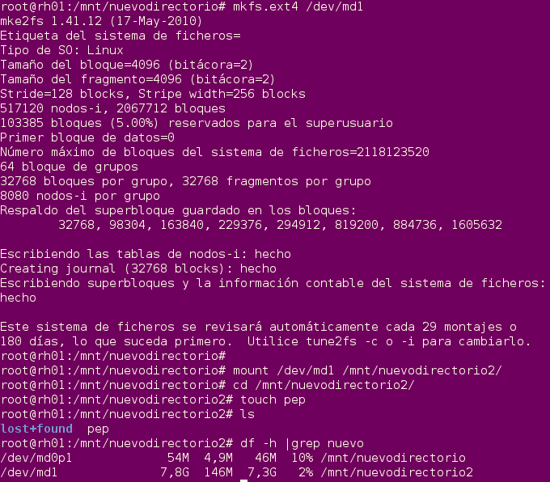
Linux md / ejemplo

Slide 28
Linux md
¿Qué hemos ganado con este driver md?
¿Qué limitaciones encontramos? (particionado)
¿Es suficientemente flexible para administrar miles
de terabytes de información?
¿Es suficientemente flexible para administrar nuestro
pequeño sistema doméstico?

Slide 29
Manejadores de volúmenes
Particionado de discos es un concepto de hardware, poco flexible
a la hora de re-dimensionar. Usualmente requiere interrupción de
servicio.
Los manejadores de volúmenes son subsistemas orientados
a flexibilizar la administración de almacenamiento.
Capa de software adicional que implementa dispositivos lógicos por
encima de particiones físicas.
Las unidades o dispositivos lógicos pueden crearse, re-dimensionarse
o destruirse, sin necesidad de detener el funcionamiento del sistema.
Esto es: “en caliente”. (OJO con el contenido)
Algunos proveen soporte para RAID y snapshots.

Slide 30
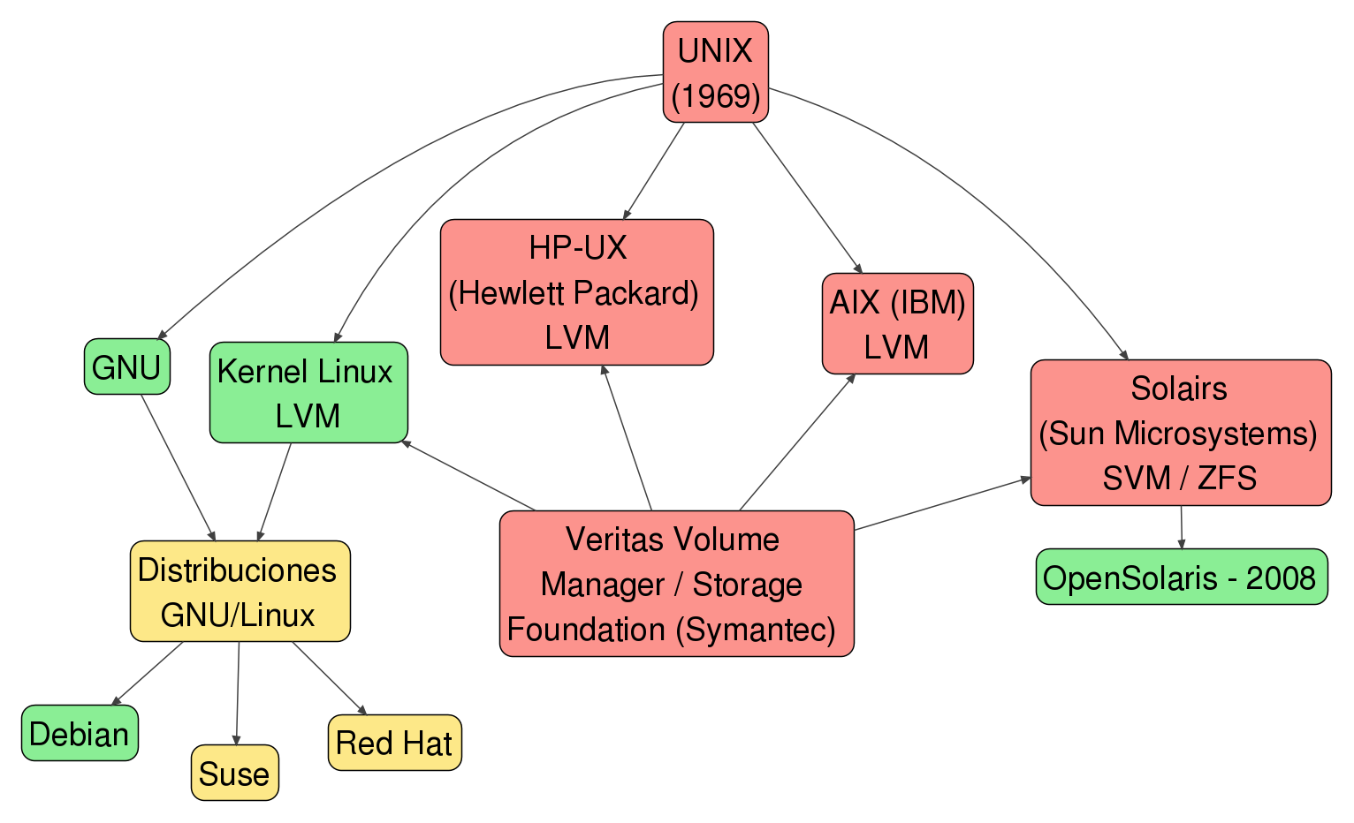
… en la industria

Slide 31
LVM2 en Linux
Logical Volume Manager (LVM) manejador de volúmenes para
el kernel Linux.
Jerarquía de LVM:
    PV, Physical Volumes: dispositivos de bloques entregados al
    control del sistema LVM
    VG, Volume Groups: grupo de PVs que funcionan como
    pools de almacenamiento físico.
    LV, Logical Volumes: porciones de VG que se comportan
    nuevamente como dispositivos de bloques (ej. para alojar
    filesystems).

Slide 32
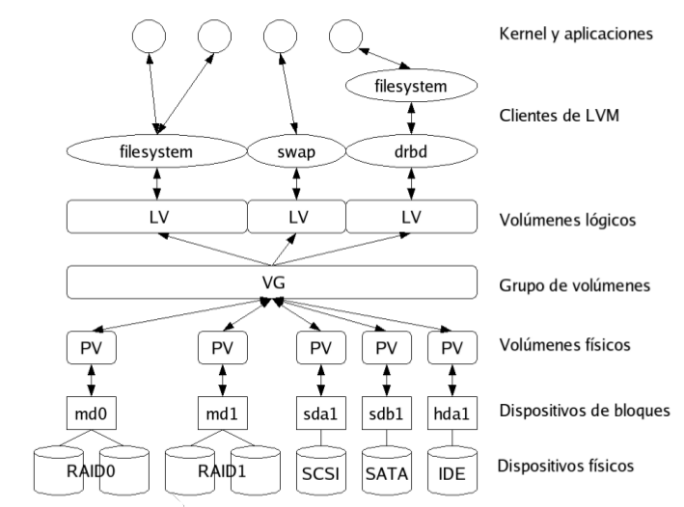
Jerarquía de LVM

Slide 33
Implementando LVM2
¿Qué necesito para implementar?
LVM2 requiere del kernel Linux:
    driver device-mapper
    herramientas en espacio de usuario (libdevmapper).
Software LVM2:
apt-cache show lvm2
dpkg -L lvm2
Modo interactivo: lvm

Slide 34
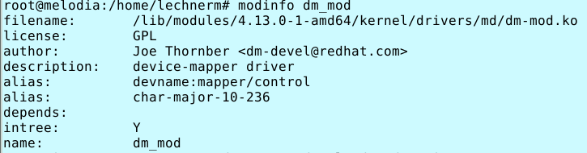
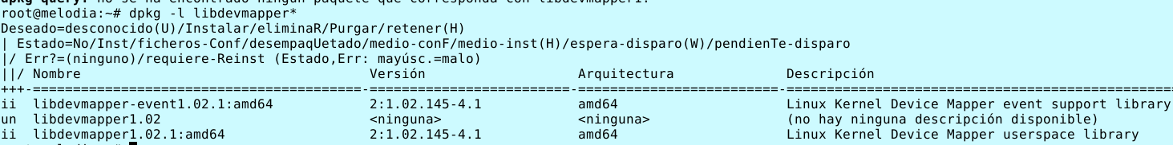
LVM2 en Linux
Adicionalmente:

Slide 35
LVM2 en Linux
Algunas características:
Re dimensionar online de Volume Groups (agregar nuevos discos)
Re dimensionar online de Logical Volumes (ojo con los filesystem).
Snapshots (ro en LVM1 y rw en LVM2) → ¡Backups!
Mover LVs entre distintos PVs (distintos discos)
Bajo ciertas condiciones, dividir o combinar VGs.
LVs con características de RAID
PVs sobre dispositivos md RAID

Slide 36
LVM2 en Linux
Re dimensionado:
Aumentar no será un desafío, reducir sí lo es.
De menor a mayor frecuencia en la actividad:
PVs: cambia el tamaño del almacenamiento subyacente (discos,
particiones). Comando: pvresize.
VGs: aumento/disminución de PVs (sin uso). Comandos:
vgextend,vgreduce
LVs: aumento/reducción del dispositivo de bloques virtual. VITAL
considerar el contenido. Comandos: lvextend,lvreduce,
lvresize

Slide 37
LVM en Linux
Re-dimensionado de volúmenes lógicos (LVs):
Asumiendo que el LV contiene un filesystem:
Extender filesystem → primero extender LV.
Reducir filesystem → luego reducir LV.
Reducir LV → primero reducir filesystem contenido.
Extender LV → luego extender el fileystem contenido.
En las reducciones se debe considerar el porcentaje de uso de filesystem
para garantizar la consistencia de datos.
Comandos:
lvreduce
lvextend
lvresize
fsadm (-r)
resize2fs
¿Qué otras cosas puede contener un LV?
¿Qué sucede en esos casos?

Slide 38
LVM2 en Linux
Bytes vs. Extents
LVM subdivide el espacio en extents, que será la mínima unidad
de espacio asignable.
LVM permite expresar tamaños de diversos comandos en
múltiplos de bytes (MB,GB, etc.) ó en extents. De manera
predeterminada esta unidad es de 4MB.
Ejemplo:
lvcreate -n vol1 -l 10 vg01 → extents
lvcreate -n vol1 -L 40M vg01 → múltiplo de bytes

Slide 39
LVM2: snapshot
Snapshots:
Un snapshot es un LV especialmente preparado, asociado a un LV
original que se necesita “congelar” para cualquier propósito de mantenimiento.
Una vez creado el snapshot, mediante un mecanismo de
copy-on-write provee una vista inmutable del filesystem original
aunque éste se actualice.
El snapshot no necesita tener la misma capacidad de
almacenamiento que el original. Normalmente es suficiente un
15% a 20%. Esta proporción depende del patrón de uso del LV
original. En caso necesario el snapshot puede extenderse o reducirse
con lvextend y lvreduce.
Permite aumentar la disponibilidad al permitir la creación de backups consistentes sin detener los servicios.

Slide 40
LVM2 : snapshot
Snapshots:
lvcreate -s -l 20%ORIGIN --name snap vg00/lvol1
/dev/vg00/lvol1 montado en /home
/dev/vg00/snap montado en /back/home
lvremove vg00/snap → Eliminación

Slide 41
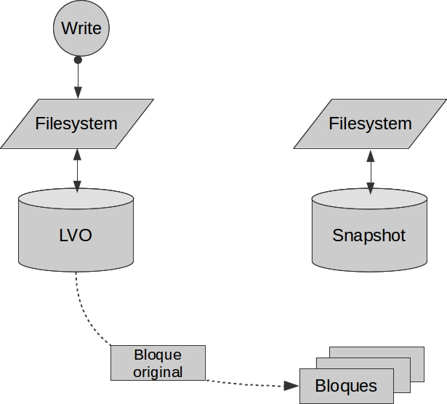
LVM en Linux
Escritura en LVO:

Slide 42
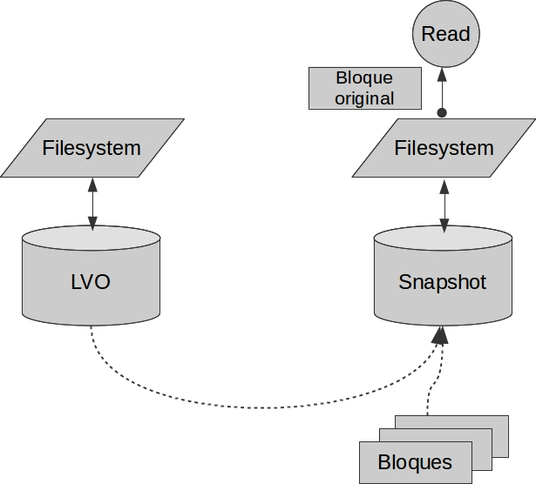
LVM en Linux
Lectura desde snapshot:

Slide 43
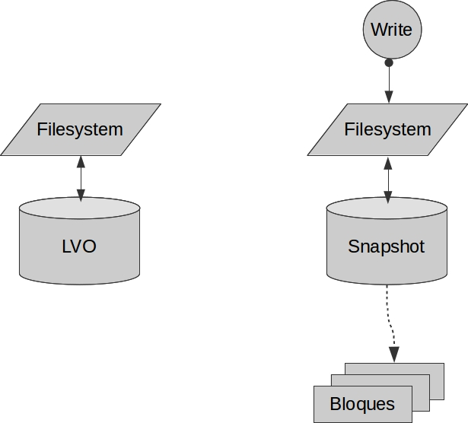
LVM en Linux
Escritura en snapshot:

Slide 44
LVM en Linux
Uso de snapshots:
Backup
Snapshot en sólo lectura (read-only).
Leemos desde el snapshot.
Uso preventivo para cambios
  Dos estrategias posibles
lvconvert --merge ó lvremove
En todos los casos finalizado el uso DEBE
eliminarse el snapshot → ¡COSTO!

